Slide 1
異常気象時通行規制区間及び
規制基準の見直し検討について
～道路防災対策の優先順位付け～
大阪府都市基盤施設維持管理技術審議会
平成29年度 第2回道路・橋梁等部会

Slide 2
１．はじめに
２．検討概要
３．道路災害発生危険度評価
４．安全性の評価
５．まとめ
【 今回、検討 】

Slide 3
１．はじめに
１）平成27年度道路防災点検結果
道路法面などにおいて、土砂崩落や落石等道路災害につながる恐れのある変状を早期発見・把握し、道路防災対策の要否を判定するため、５年に１回の点検を実施
点検対象 | 要対策 | 経過観察 | 対策不要 | 小計
落石崩壊 | 194 | 472 | 277 | 943
岩盤崩壊 | 8 | 7 | 3 | 18
地すべり | 2 | 6 | 15 | 23
土石流 | 5 | 31 | 19 | 55
盛土 | 16 | 81 | 80 | 177
擁壁 | 45 | 257 | 423 | 725
橋梁基礎の洗掘 | 1 | 18 | 6 | 25
合計 | 271 | 872 | 823 | 1,966

Slide 4
１．はじめに
２）現行の防災対策の優先順位付け
点検結果（安定度調査結果）と社会的影響度のマトリクス評価により、優先順位を定めて実施
点検結果（安定度調査結果）
70点以上：要対策
40～69点：経過観察（カルテ対応）
39点以下：対策不要
社会的影響度ポイント
個々の路線が持つ属性から被災した
場合の社会的影響度を評価したもの。
（属性項目）
広域緊急交通路、府県間道路、
バス路線、迂回路の有無、
崩壊履歴の有無
限られた予算のもと、要対策箇所への対策を進めるにあたり、より細やかな優先順位付けが必要

Slide 5
２．検討概要
１）検討フロー
前回、報告
今回、報告

Slide 6
２．検討概要
２）調査検討項目
①府域の降雨特性の分析
⇒ 降雨の頻度分布、降雨の発生確率
②府域の災害特性の把握
⇒ 災害発生地点と地形・地質、崩壊形態・規模と災害発生降雨の関係
道路区間の地形情報の把握
斜面崩壊要因の概略分析（単相関分析）
③斜面崩壊の要因分析(重回帰分析，判別分析)
⇒ 崩壊要因の組み合せとランク付け
崩壊発生しやすさに関する要因毎の重みづけ
④災害履歴密度の加味
⇒ 周辺における災害履歴密度
⑤道路災害発生危険度評価
⇒ 要因毎の重み係数を用いた危険度評価
⑥安全性評価 【今回、報告】

Slide 7
３．道路災害発生危険度評価
１）調査検討項目
前回、報告
各評価点 ： 各分析結果を正規化（０～１）して算出
総合評価 ： 重回帰分析・判別分析の評価に対して、災害履歴密度評価の重みを２倍に設定した合計点を算出し、最大１点に換算（下式）
総合評価点 ＝ ｛（重回帰評価点 ＋ 判別評価点） ＋災害履歴度評価点 × 2} ÷４
H6～H27における斜面災害データ
降雨イベントごとの
複数災害
メッシュ抽出
災害メッシュと
無災害メッシュの
分離
メッシュによる危険度評価
災害の規模
（重回帰分析）
災害の有無
（判別分析）
災害の有無
（災害履歴密度評価）
要因別グループ別重み
周辺災害の距離に応じた重み
災害要因
による評価点１
災害要因
による評価点２
災害履歴
による評価点
各道路区間の安全性の総合評価

Slide 8
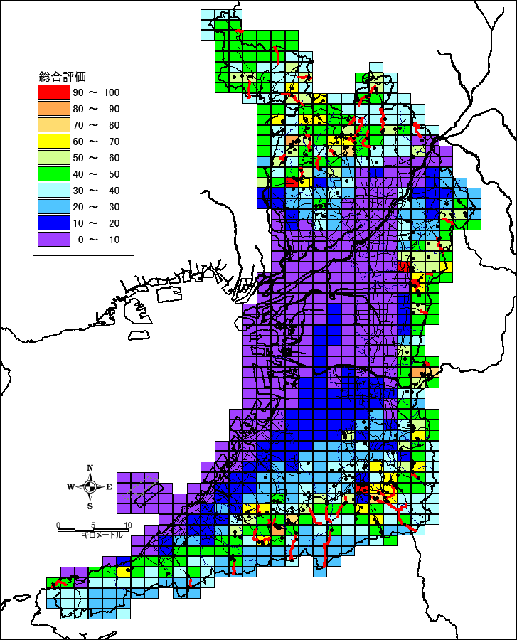
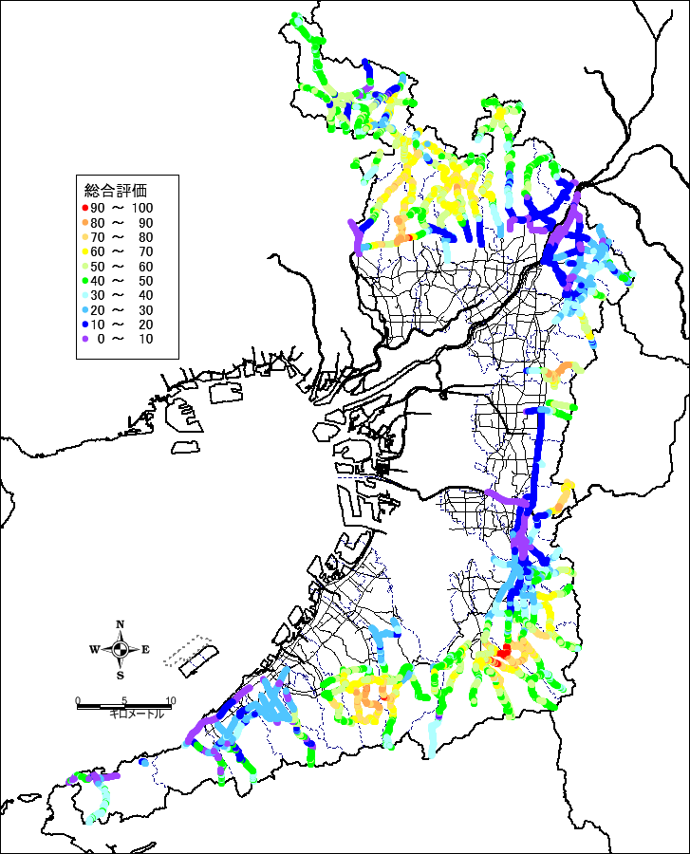
３．道路災害発生危険度評価
１）調査検討項目
前回、報告
メッシュ
道路区間
危険度評価を正規化して表示している

Slide 9
４．安全性の評価
１）考え方
前回、報告
防災対策の優先順位付け
⇒現在は、道路防災点検箇所ごとの健全度（安定度調査結果）と社会的影響度の総合評価により設定
要対策箇所において、道路災害発生危険度を加味した順位付けを行う
健全度判定（安定度調査結果）
70点以上：要対策
40～69点：経過観察（カルテ対応）
39点以下：対策不要
危険度総合評価
防災総点検危険個所による危険度
社会的影響度ポイント
個々の路線が持つ属性から被災した
場合の社会的影響度を評価したもの。

Slide 10
４．安全性の評価
１）考え方
前回、報告
防災対策の優先順位付け
⇒健全度判定（安定度調査票）と危険度総合判定に対して重みづけ（評価ランク）による順位付け
⇒各土木事務所において社会的要因を加味し、最終順位を決定
順位 = 健全度評価ランク × 危険度評価ランク
各土木事務所
交通量
う回路
バス路線
緊急交通路
事前通行規制区間 等
健全度判定 | 評価ランク
0～10未満 | １
10～20未満 | ２
20～30未満 | ３
30～40未満 | ４
40～50未満 | ５
50～60未満 | ６
60～70未満 | ７
70～80未満 | ８
80～90未満 | ９
90～100 | １０
危険度総合評価 | 評価ランク
0～10未満 | １
10～20未満 | ２
20～30未満 | ３
30～40未満 | ４
40～50未満 | ５
50～60未満 | ６
60～70未満 | ７
70～80未満 | ８
80～90未満 | ９
90～100 | １０
社会的要因を加味
防災対策の
優先順位決定

Slide 11
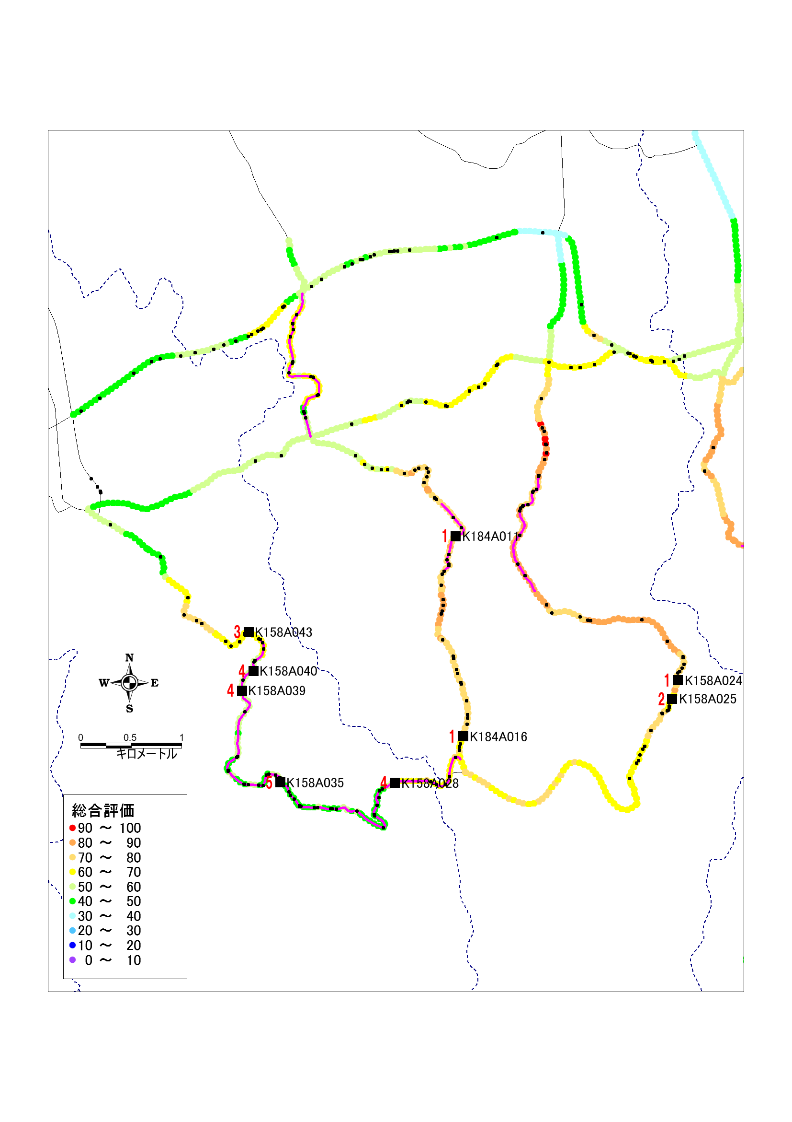
４．安全性の評価
１）考え方
前回、報告
○評価ランクにより順位付けを行ったところ、健全度が低い箇所の順位が下位となる箇所が見られた。
○健全度と危険度の相関を確認し、順位付けの検討を行うこととした。
● ：防災総点検箇所
■ ：防災総点検箇所（要対策箇所）
K158A024 ：施設管理番号
１ ：順位

Slide 12
４．安全性の評価
１）考え方
今回、検討
防災対策の優先順位付け
健全度評価点と危険度評価点の相関
【横軸】道路区間100ｍ毎の危険度評価点 【縦軸】健全度評価点
⇒ 関連性、規則性は見られない
健全度：低
要対策箇所271箇所の内「落石・崩壊」194箇所
健全度：高
危険度：低
危険度：高

Slide 13
４．安全性の評価
１）考え方
防災対策の優先順位付け
健全度評価点を基本として、危険度評価点を加味して順位付けを行う
健全度：低
岸和田土木データにより作成
①
②
④
③
⑥
⑤
⑦
⑮
⑪
⑩
⑨
⑫
⑧
⑭
⑬
㉓
㉒
㉑
⑳
⑲
⑱
⑰
⑯
健全度：高
危険度：低
危険度：高

Slide 14
４．安全性の評価
２）防災対策の優先順位
○健全度評価点を優先し、危険度評価点により順位付けを行った。
○右表は、健全度評価点による順位と危険度評価を加味した順位を比較したもの。
健全度評価点では、２７箇所中８位までの順位付けであるが、危険度評価を加味することで、２３位まで順位付けることができた。
○危険度を加味した順位と社会的影響度の総合評価により、優先順位を決定する。

Slide 15
５．まとめ（審議いただきたい事項）
優先順位付けについて

